Slide 1
FUNGSI CAPTCHA

Slide 2
Captcha
Captcha merupakan singkatan dari Completely Automated Public Turing test to tell Computers and Humans Apart, merupakan sebuah metode turing test yang digagas oleh Alan Turing pada tahun 1950. Captcha adalah sejenis fitur challenge respons untuk memastikan bahwa respon yang dihasilkan hanya boleh dibuat oleh manusia dan bukannya komputer.
Captcha digunakan untuk mencegah akses automatik (bot) dari melakukan tindakan sama seperti manusia melakukan sign up atau login dan sebagainya. Misalnya untuk memastikan bahwa form tersebut hanya boleh diisi oleh manusia dan bukannya diisi secara otomatis atau diisi oleh komputer bot

Slide 3
Kegunaan Captcha
Kegunaan Captcha antara lain :
Mencegah Komentar Spam di Website.
Melindungi Pendaftaran di Website.
Melindungi Alamat Email Dari Scrapper
Mencegah Search Engine Bot
Melindungi dari BruteForce/Dictionary Attack
Melindungi dari Serangan Worms, DOS

Slide 4
Beberapa Tipe Captcha
Hard Recognized text
Captcha jenis inilah yang sangat banyak digunakan, dimana Captcha tersebut berupa teks yang sulit untuk di kenali, di acak bentuknya, dengan warna yang beragam dan berbagai teknik untuk mempersulit aplikasi/mesin mengenalinya
Pattern Matching
Captcha jenis ini meminta user untuk memilih gambar yang sesuai dengang kata yang diharapkan, atau juga mencocokkan gambar yang sejenis atau mendekati (misal jenis mobil) dan dibuat dengan Flash
Sound Recognition
Captcha jenis ini sebenarnya pada awalnya merupakan versi Captcha untuk mereka yang memiliki kelemahan dalam hal penglihatan, tetapi pada akhirnya dikembangkan tersendiri, misal dengan penggunaan teknik "scramble voice"

Slide 5
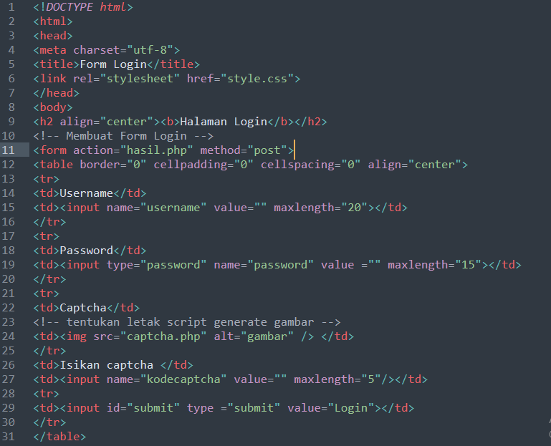

Membuat Halaman Index.php

Slide 6
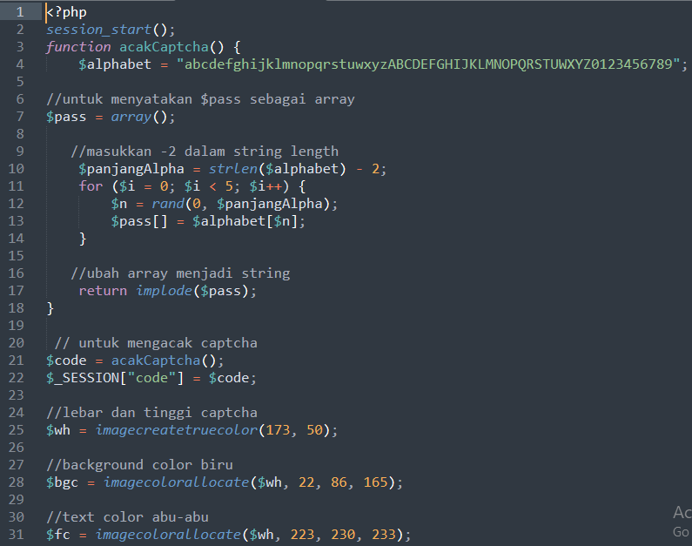
Membuat Halaman captcha.php

Slide 7
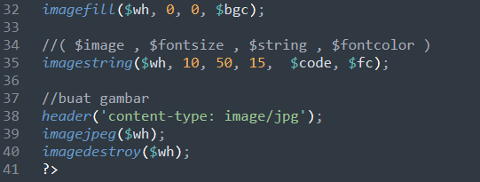
Con’t

Slide 8
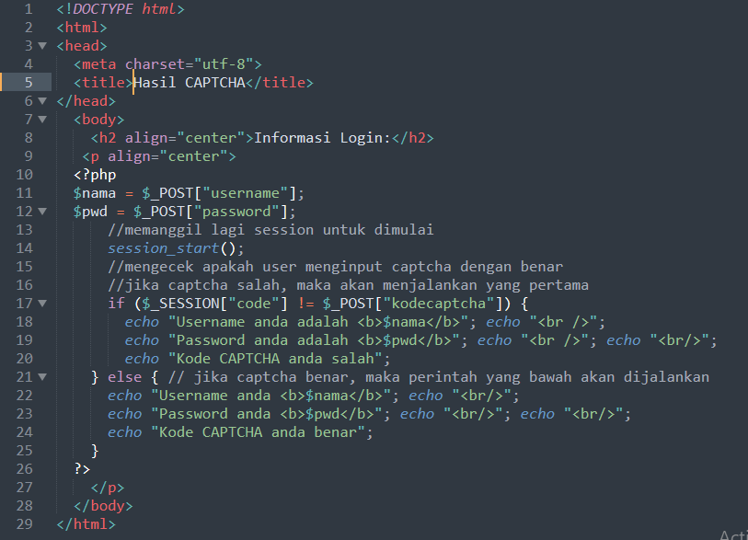
Membuat Halaman hasil.php

Slide 9
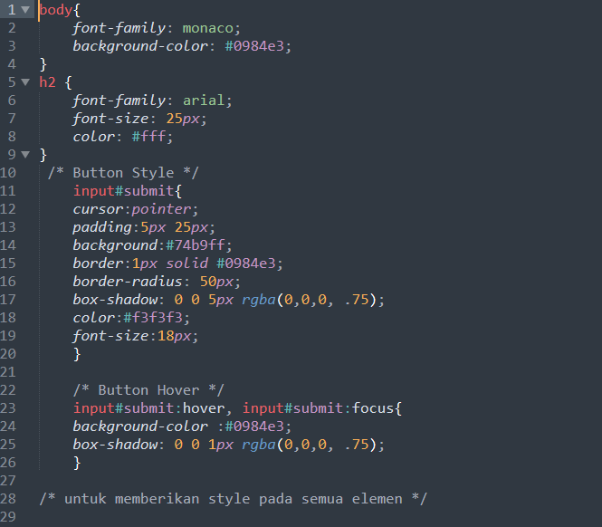
Style CSS

Slide 10
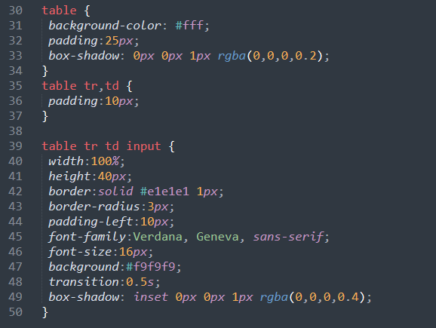
Style CSS

Slide 11
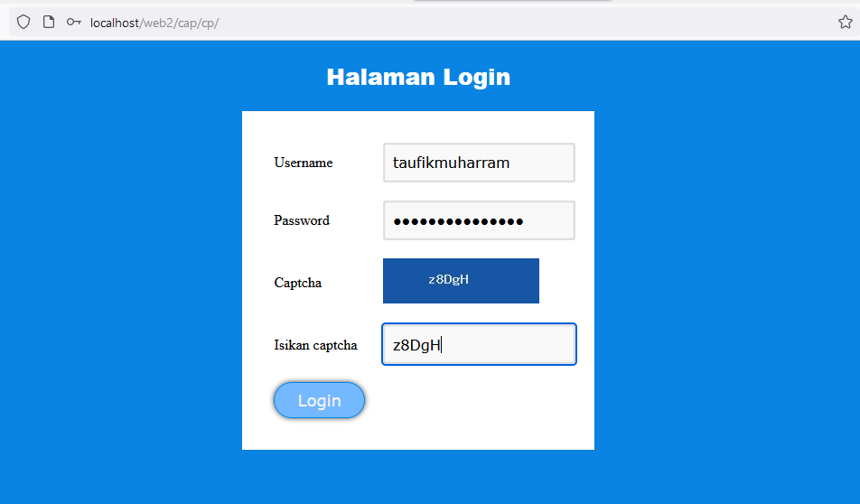

Otuput
Peratikan :
Jika hasil captcha tidak tampil karna Error: function imagecreatetruecolor() maka harus mengaktifkan PHP GD Library pada php.ini dengan Langkah sebagai berikut :
Buka file php.ini pada webserver, contoh lokasinya ada di C:\xampp\apache\bin\php.ini, kemudian cari dan buka remark dari baris dengan teks berikut "extension=php_gd2.dll".

Slide 12
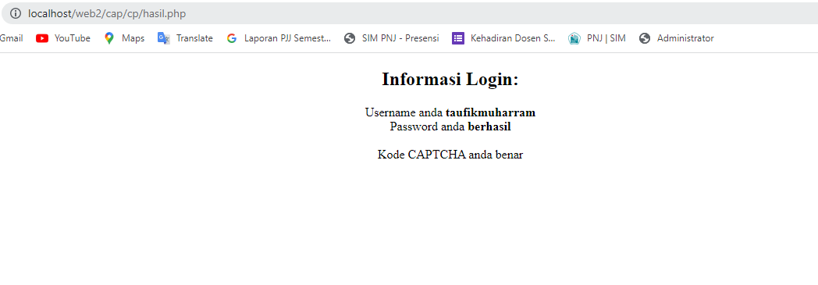
Otuput

Slide 13
Tugas
Buatlah fungsi captcha pada projek web masing-masing.

Slide 14
TERIMA KASIH
Next Week..

